Slide 1
PORTFOLIO · 10 MIN 詳細版
通信・認証・ログを横断して、ログ根拠で切り分けできる人になる。
多段Proxy・認証・ログ基盤を OSSで自分の手で組み直した
前半：オンプレ相当検証環境（実装・検証済） ／ 後半：AWS移行設計案（設計のみ・実装未実施）
gan2
multiproxy-oss-portfolio · code-of-life-public
2026.05
Notes:
10分で報告します。今回お伝えしたいのは、自分が『通信・認証・ログを横断してログ根拠で切り分けできる人』であることです。前半は実装・検証済のオンプレ相当Docker環境、後半は補足としてAWS移行計画。実装済・検証済・設計済（未実装）を厳密に分けて話します。

Slide 2
01
OVERVIEW — 状態の地図
10分詳細版として、実装・検証済みと、設計のみ・実装未実施を分けて報告。
✓
実装・検証済 / 設計のみ・実装未実施 を厳密に分けて伝える。
主役 · 実装・検証済
補足 · 設計のみ・実装未実施
オンプレ相当検証環境
AWS移行設計案
3段Proxy / 認証 / DNS・PAC / 暗号化 / 検査
OSSの責務分離をAWSマネージドへ写像する設計
ログ収集・可視化 / 継続監視
AD Connector / CloudWatch Logs / S3 / SSM
約25分で「検証可能状態」まで再構築できる
AWS実機構築は未実施
MULTIPROXY · gan2
Overview
02/10
Notes:
今日の地図です。前半が実装・検証済のオンプレ相当Docker環境で、3段Proxy・認証・DNS・PAC・暗号化・検査・ログを一通り束ねていて、約25分で検証可能な状態まで戻せる。後半は補足としてAWS移行計画で、責務分離をマネージドへ写像する設計はあるが実機構築は未実施。誇張せず分けて報告します。

Slide 3
02
BACKGROUND — 背景・課題
ベンダー回答に頼らず、設計意図と挙動を自分の言葉で説明できる状態を作りたかった。
✓
障害時に、設計判断の理由をログ根拠で説明できる。
実務で障害解析をすると、ベンダー回答に依存しやすく、 原因や設計意図を自分の言葉で説明しづらい場面 があった。 そこで入口から出口まで自分で構築し、 通信・認証・暗号化・ログを横断してログ根拠で説明できる状態 を作る、という目標を立てた。
01 ベンダー依存を脱して、設計意図を自分で説明できる
02 通信・認証・暗号化・ログを責務単位で切り分けられる
03 知らない環境でも再現できる形に分解する
MULTIPROXY · gan2
Background
03/10
Notes:
なぜ作ったかです。実務で障害解析するとベンダー回答に依存しやすく、設計意図や原因を自分の言葉で説明しづらい場面があった。だから入口から出口まで自分で構築し、通信・認証・暗号化・ログを横断してログ根拠で説明できる状態を作るのが目標でした。これが障害時に設計判断の理由をログで説明できる、という能力につながっています。

Slide 4
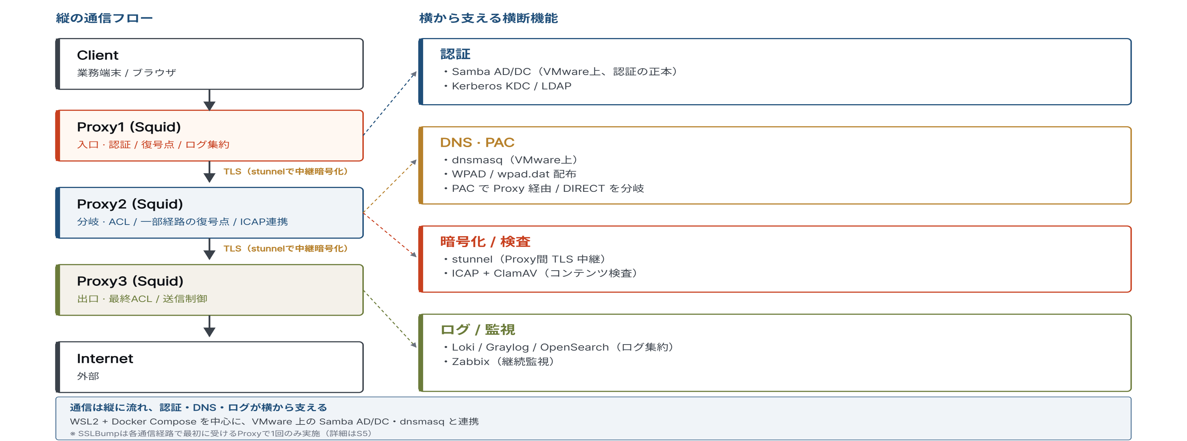
03
ONE DIAGRAM — 全体構成（オンプレ相当検証環境）
実装・検証済
WSL2 + Docker Compose を中心に、VMware 上の Samba AD/DC・dnsmasq と連携。
✓
システム全体像を1枚で説明でき、各構成要素の責任範囲を言える。
MULTIPROXY · gan2
Onprem Env
04/10
Notes:
オンプレ相当の構成図です。WSL2 + Docker Compose の1台に、Client→3段Proxy→Internet の流れを通し、Samba AD/DC・dnsmasq・stunnel・ICAP+ClamAV が横で支え、Loki・Graylog・OpenSearch・Zabbix がログと監視を担う。全体をDocker Composeで稼働確認できていて、これが今日の主役です。

Slide 5
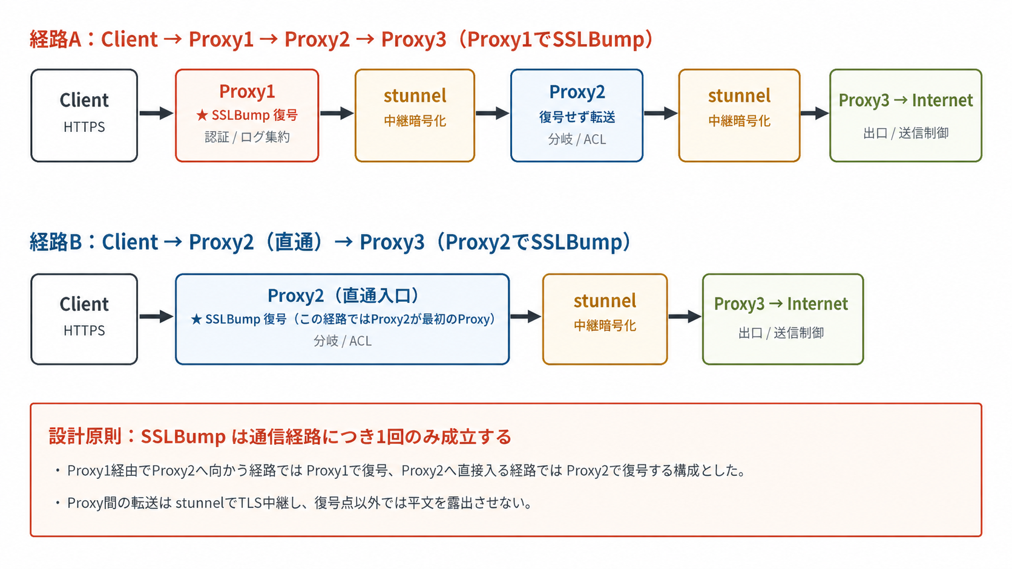
04
3-STAGE PROXY — 責務分離
実装・検証済
SSLBump は経路の入口で1回。経路ごとに復号する Proxy を分けた。
✓
SSLBump の仕様制約（1通信経路1回）を理解し、経路ごとに責務を分けられる。
Proxy1
入口・認証・復号点
Proxy1 → Proxy2 系の経路で SSLBump を実施
Proxy2
分岐・ACL・一部経路の復号点
Proxy2 へ直接入る経路で SSLBump を実施
Proxy3
出口
最終 ACL / 送信制御。SSLBump は実施しない。
SSLBump は1 通信経路につき 1 回のみ成立 するため、Proxy1 経由で Proxy2 へ向かう経路では Proxy1 で復号、Proxy2 へ直接入る経路ではProxy2 で復号する構成とした。
MULTIPROXY · gan2
3-Stage Proxy
05/10
Notes:
3段Proxyの責務分離とSSLBumpの話です。SSLBumpは1通信で1回しか復号できない仕様で、当初Proxy1とProxy2の両方で復号して破綻させた。失敗ログから仕様制約を理解し、復号点はProxy1のみに集約、中継暗号化はstunnelに分離する形に切り直した。これでログの整合と運用の単純さが両立しました。失敗から学んで設計判断したという経験そのものをここでお伝えしたいです。

Slide 6
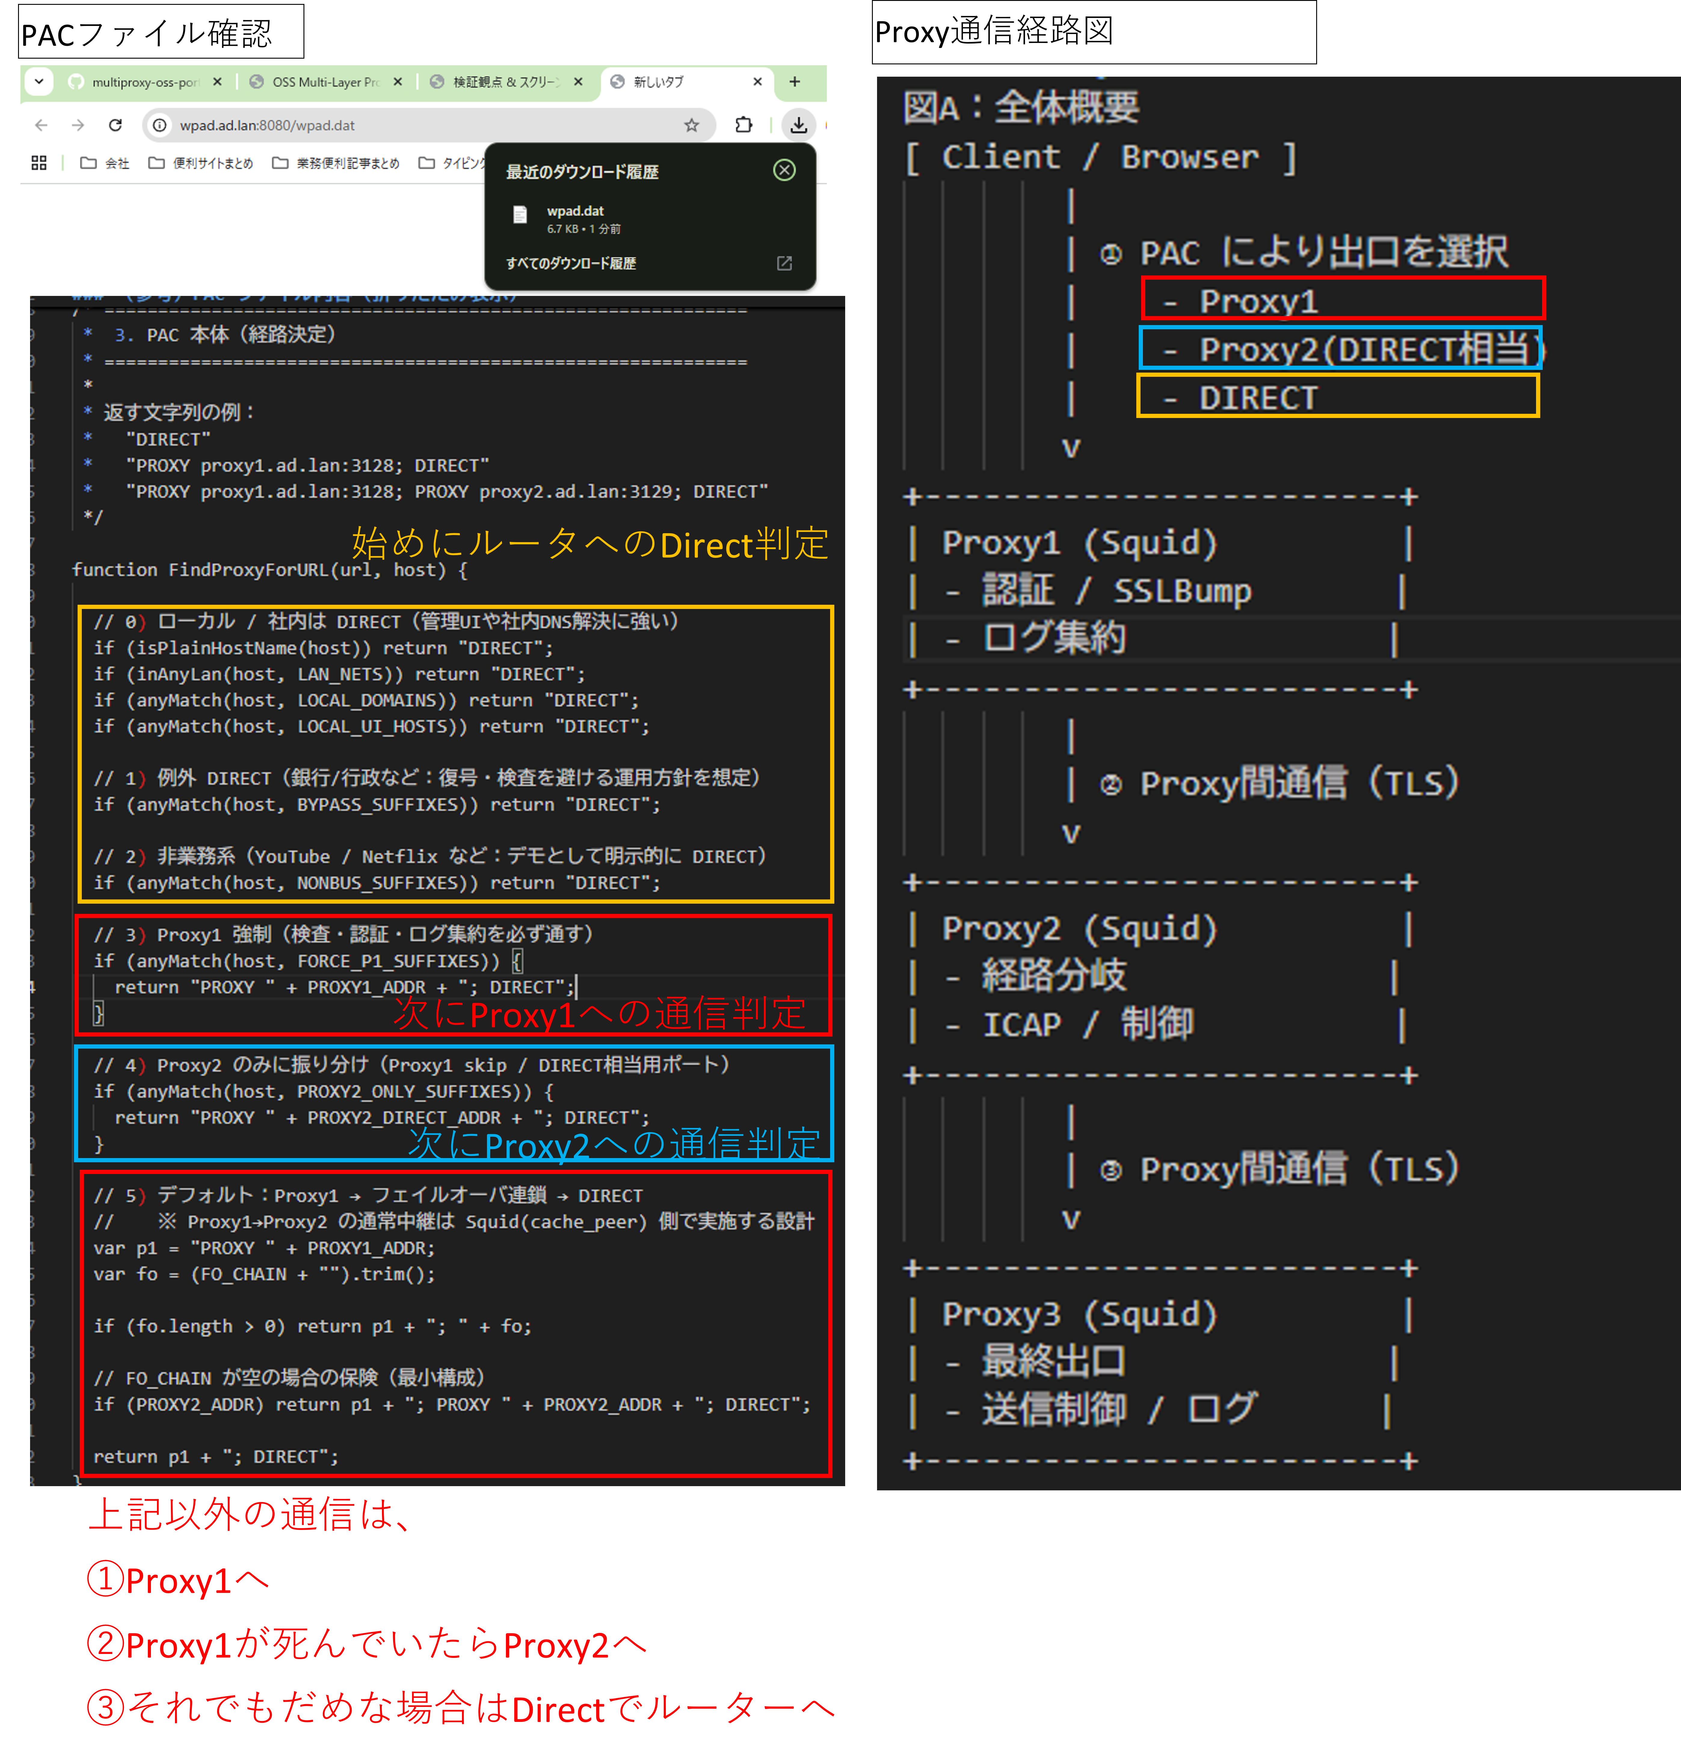
05
AUTH · DNS · PAC — 認証・名前解決・経路分岐
実装・検証済
認証・DNS・PACを分け、経路分岐をログで裏取りできる状態にした。
✓
Samba AD/DC を正本に Kerberos 認証、dnsmasq で WPAD/PAC、経路は Proxy ログで裏取り。
PAC本体と Proxy 通信経路図（PROXY → DIRECT 分岐）
認証
Samba AD/DCを認証の正本にし、Kerberos で認証。 ハマり：DNS逆引き と SPN の整合崩れで 407 が止まる → AD/DC 側で揃えて解消。
DNS · WPAD · PAC
dnsmasq が DNS / WPAD / PAC を担当。 PAC によってProxy 経由とDIRECTを分岐させる。
裏取り
経路分岐はProxy ログの有無 で裏取り： Proxy 経由 → Proxyログにヒット ／ DIRECT → Proxyログに出ない。
MULTIPROXY · gan2
Auth / DNS / PAC
06/10
Notes:
認証とPAC分岐です。Samba AD/DCを認証の正本にKerberos認証を組みました。ハマったのはDNS逆引きとSPNの整合崩れで、これが一致しないと407が止まり認証が成立しない。AD/DC側のDNSとSPNを揃えて解消しました。PAC分岐は、直行経路と Proxy 経由でログ出方が違う点を、WPAD配布とClient側キャッシュで切り分けて確認しています。

Slide 7
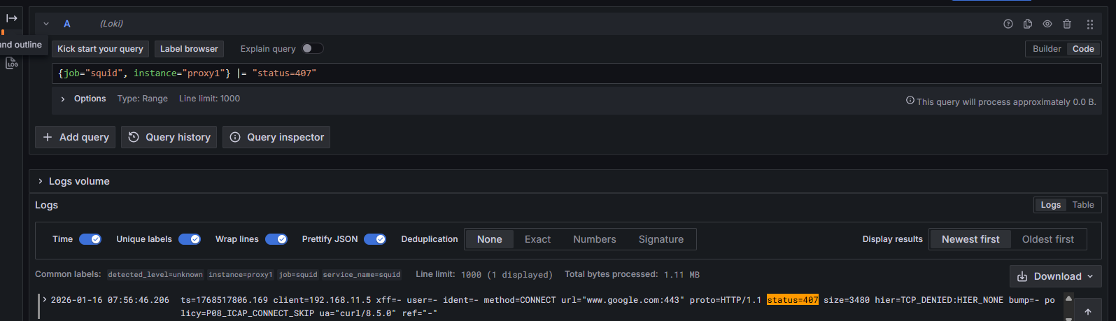
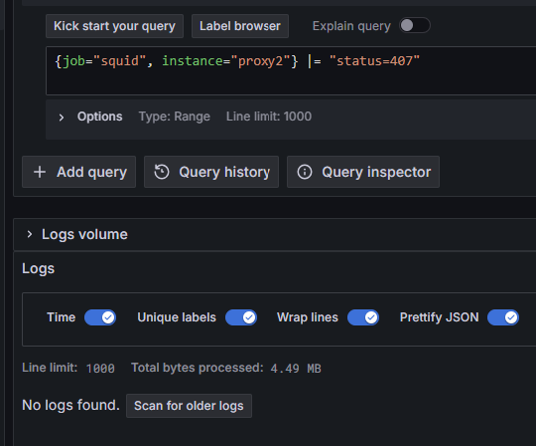
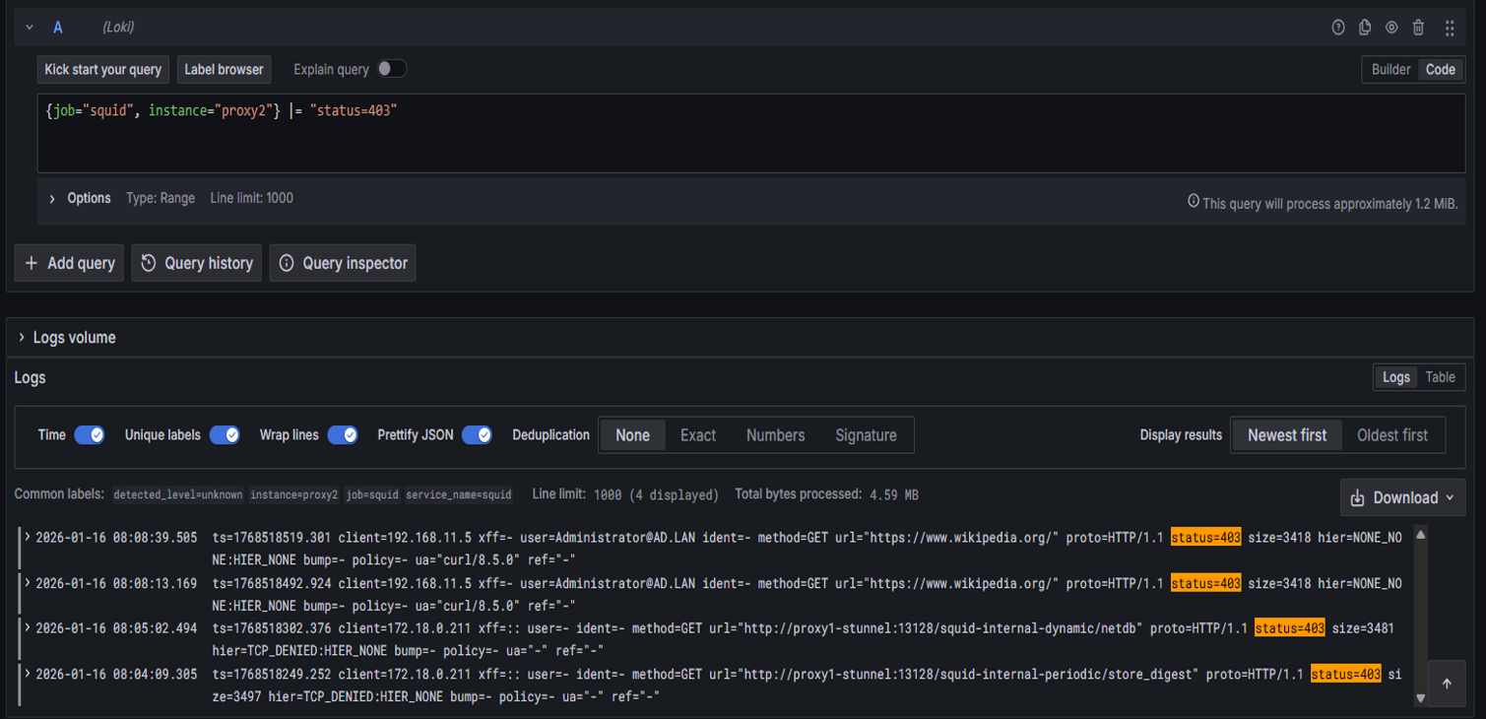
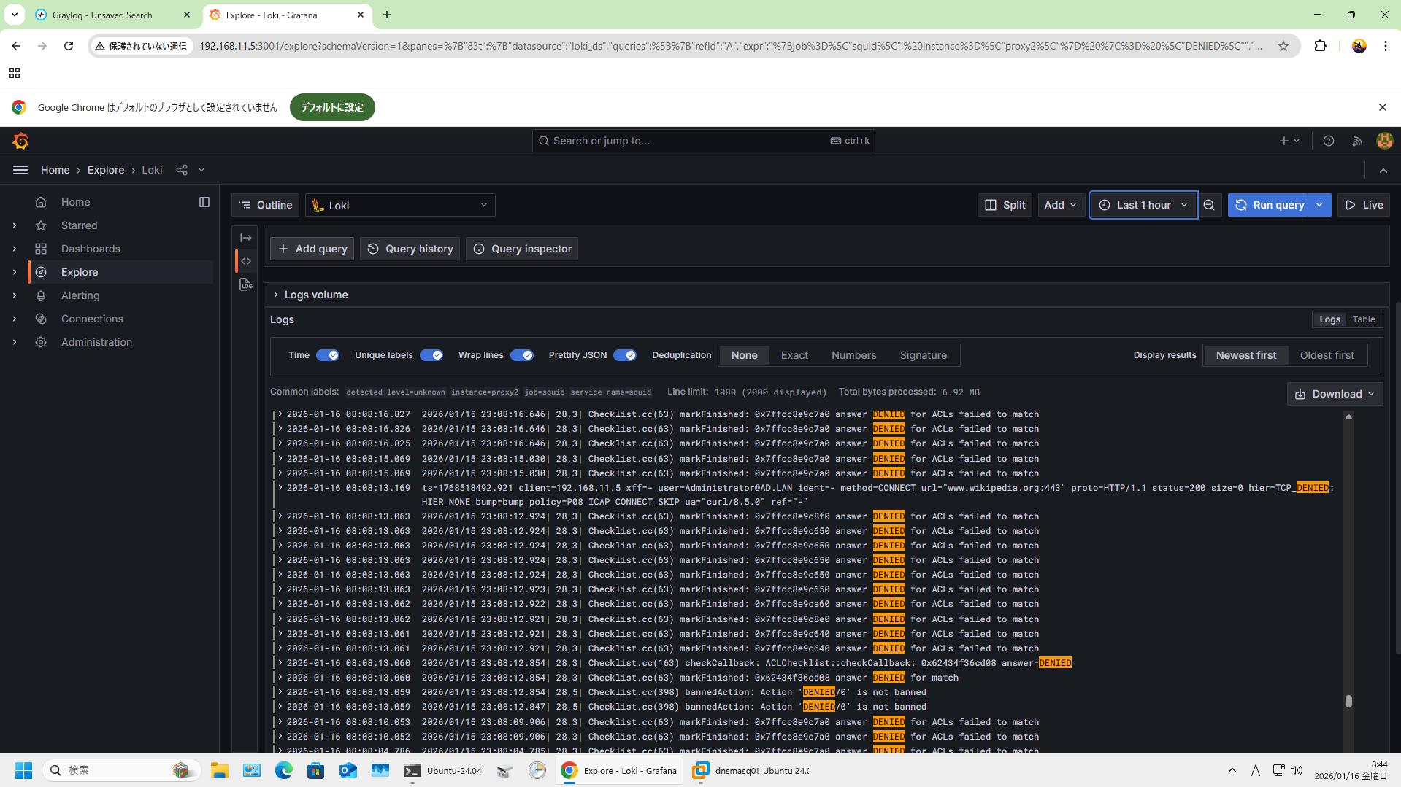
06
LOG TRIAGE — 横断切り分け EVIDENCE
実装・検証済
access.log で結果を確認し、関連ログから原因へ寄せる。
✓
通信経路のどこで詰まったかを、Loki / cache.log の併読で特定できる。
Case A · Proxy1
status=407（入口で認証要求）
Case A · Proxy2
No logs found（Proxy2 未到達）
Case B · Proxy2
status=403（直行経路で拒否）
Case B · cache.log
ACLs failed to match（拒否理由）
Case A：Proxy1 で 407／Proxy2 未到達。 Case B：Proxy2 で 403／cache.log で ACL 拒否を確認。
MULTIPROXY · gan2
Log Triage
07/10
Notes:
ログによる切り分けです。access.logを結果、cache.logを原因と見る順で3パターンを言い当てます。407がProxy1のみなら入口で認証が成立していない、403がProxy2のみなら直行経路のACL、cache.logにICAPエラーがあれば検査で遮断。この『ある／ない』で切り分けるフローを実装しました。

Slide 8
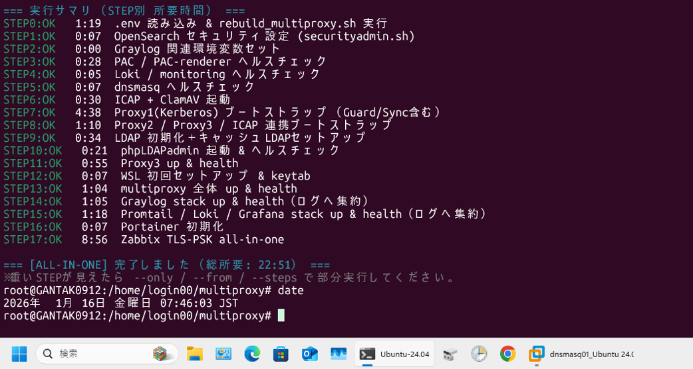
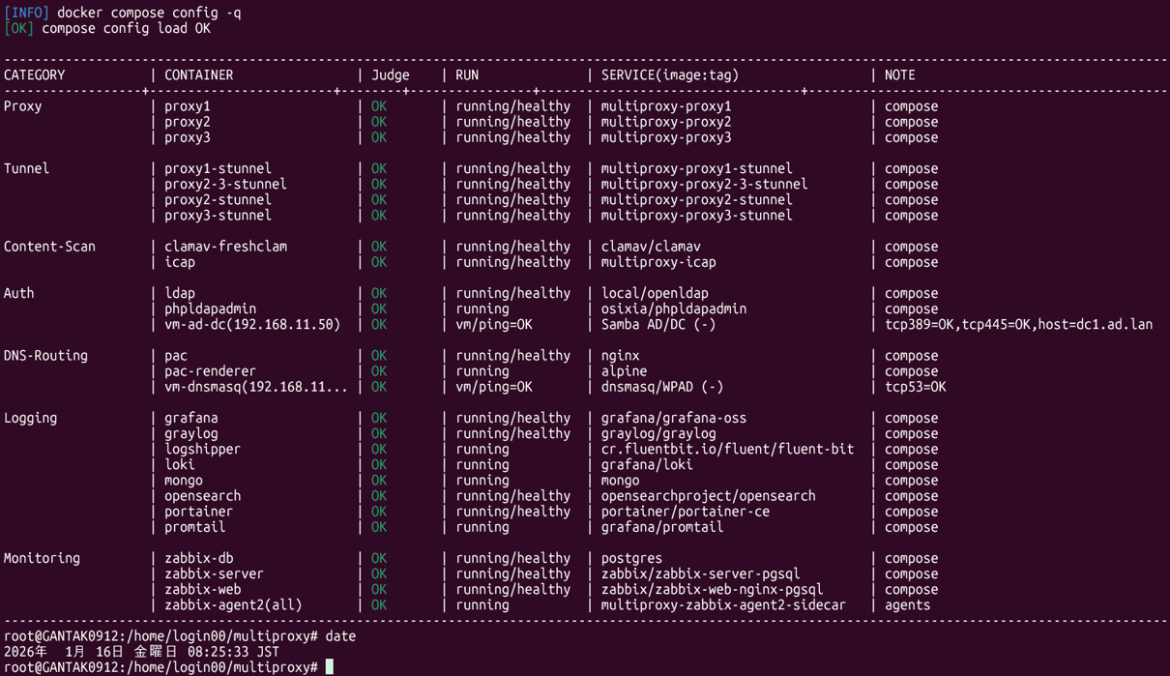
07
REPRODUCIBILITY — 再現性 EVIDENCE
実装・検証済
環境破棄から、約25分で「検証可能状態」まで戻せる（実測 22:51）。
✓
Proxy / 認証 / DNS / ログ / 監視まで、再現性ある手順で復元できる。
STEP 0–17 完走サマリ（all-in-one：実測 22:51）
ヘルスチェック：Proxy / Auth / DNS / Log / Monitoring が all OK
「検証可能状態」の定義：Proxy / 認証 / DNS / PAC / 暗号化 / ログ収集 / 監視まで含めて正常性確認が取れた状態。
MULTIPROXY · gan2
Reproducibility
08/10
Notes:
再現性と自動化です。『約25分で再構築』の中身を厳密に言うと、3段Proxy・認証・DNS・PAC・暗号化、Loki・Graylog・OpenSearchのログ可視化、Zabbixの監視、そして通信制御とログによる検証可能な状態までを含めて約25分で戻せる、ということです。STEP0〜17のBashで段階実行、Guardで前提失敗即停止、Retryで揺らぎ吸収、所要時間を必ず出力。再現性を数字で確認しています。

Slide 9
08
AWS MIGRATION PLAN — 設計のみ・実装未実施
設計のみ・実装未実施
同じ責務分離を、AWS 上の構成へ段階的に写像する設計案。
✓
AWS実機は未構築だが、責務分離は OSS 側で動かしているため設計判断を自分で説明できる。
責務の写像
段階導入の方針
認証
ログ
Phase 1
AD Connector → オンプレ AD/DC
CloudWatch Logs / S3
1AZ最小構成（Proxy1台・CloudWatch Logs / SSM の最小検証）
Phase 2
運用
接続
2AZ標準化（要件に応じて ALB + Auto Scaling を検討）
SSM Session Manager
Client VPN（唯一の入口）
Phase 3
PAC配布
Proxy
OpenSearch 等を追加（監査・拡張）
CloudFront + S3
Phase 2 で ALB + Auto Scaling を検討
AWS移行設計案 ／ 設計のみ・実装未実施 ／ AWS実機構築は未実施
MULTIPROXY · gan2
AWS Plan
09/10
Notes:
AWS移行計画は補足です。OSSで作った責務分離をそのままAWSマネージドへ写像する設計で、3段ProxyはALB + Auto Scaling、認証はAD Connectorでオンプレ正本参照、ログはCW Logs→Firehose→S3、運用はSSM Session Manager、到達経路はClient VPNのみ。Phase 1で最小PoC、Phase 2でB案標準、Phase 3で監査・拡張、と段階導入で過剰構成を避けます。AWS実機は未構築です。

Slide 10
09 · CLOSING
ログ根拠で切り分けでき、再現性を数字で示せる。 同じ責務分離はAWSにも写像できる。
01
02
03
実装・検証済
示せる能力
設計のみ・未実装
3段Proxy・認証・DNS・暗号化・検査・ログを束ね、約25分で「検証可能状態」まで再構築できる。
①ログ根拠で経路を切り分け ②責務分離で設計判断 ③再現性ある自動化
AWS移行設計案。次の一手は Phase 1 を Terraform で自分で構築し実機検証する。
報告の姿勢： 実装・検証済 ／ 設計のみ・実装未実施 を分けて誠実に記述する。
gan2 · 2026.05 · 10 / 10
Notes:
まとめです。ログ根拠で切り分けでき、再現性を数字で示せる人間であること、そして同じ責務分離はAWSにも写像できる、これが今日お伝えしたかった姿勢です。次の一手はPhase 1をTerraformで自分で構築し実機検証することで、実装済・検証済・設計済（未実装）を分けて誠実に報告する、これを姿勢として持ち続けます。

